Slide 1
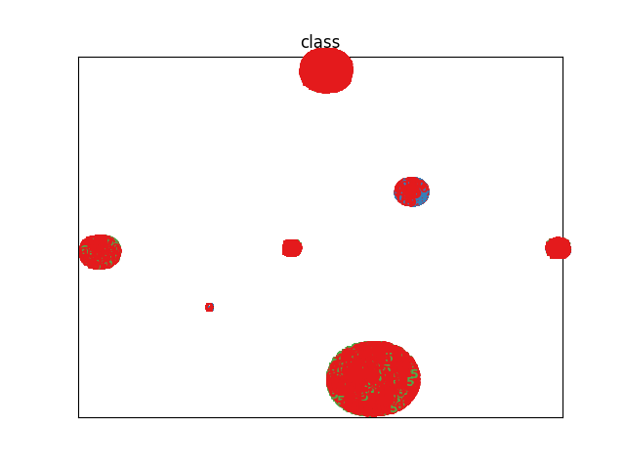
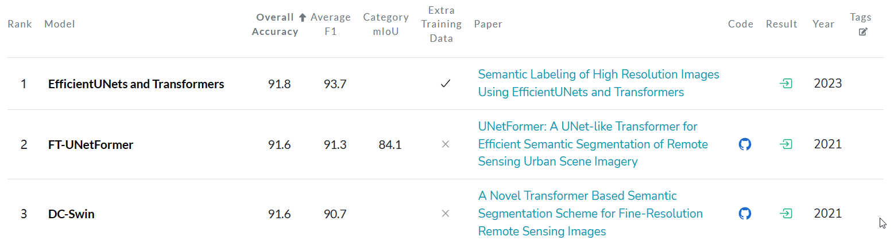
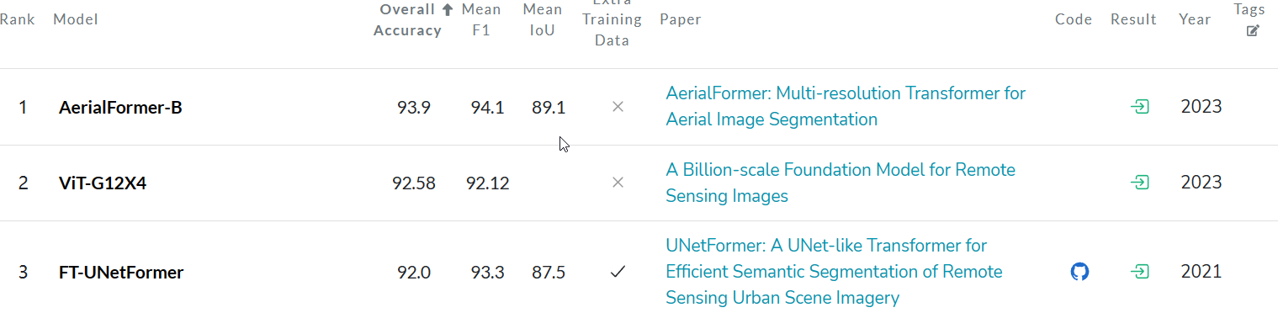
待完成工作
多模态遥感图像分类
tsne可视化
分割任务：现在只搜集了数据集
数据集：ISPRS Vaihingen （link）已下载，先在此验证
数据集：ISPRS Potsdam （link）

Slide 2
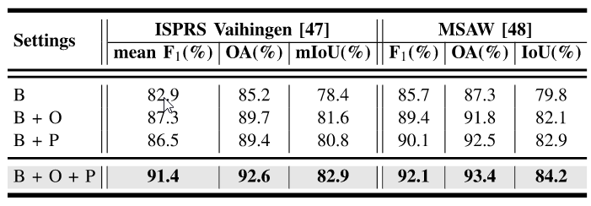
待完成工作
多模态遥感图像分类
数据集：MSAW (Multi-Sensor All Weather Mapping)
aws注册下载
“Multimodal Remote Sensing Image Segmentation With Intuition-Inspired Hypergraph Modeling”的结果
与“Deep Hierarchical Vision Transformer for Hyperspectral and LiDAR Data Classification”对比

Slide 3
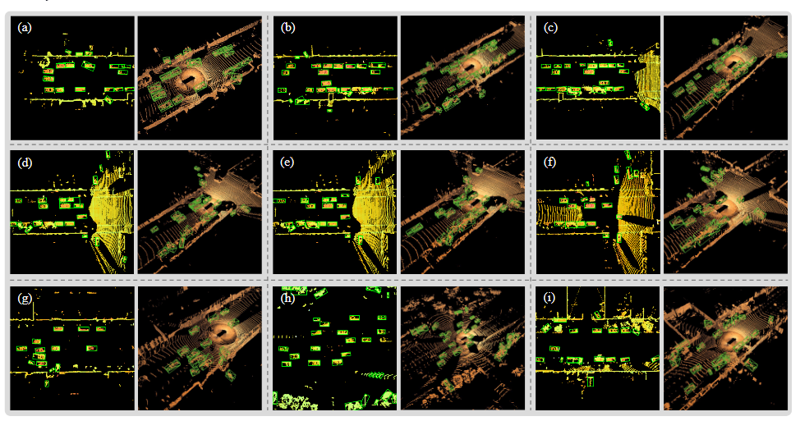
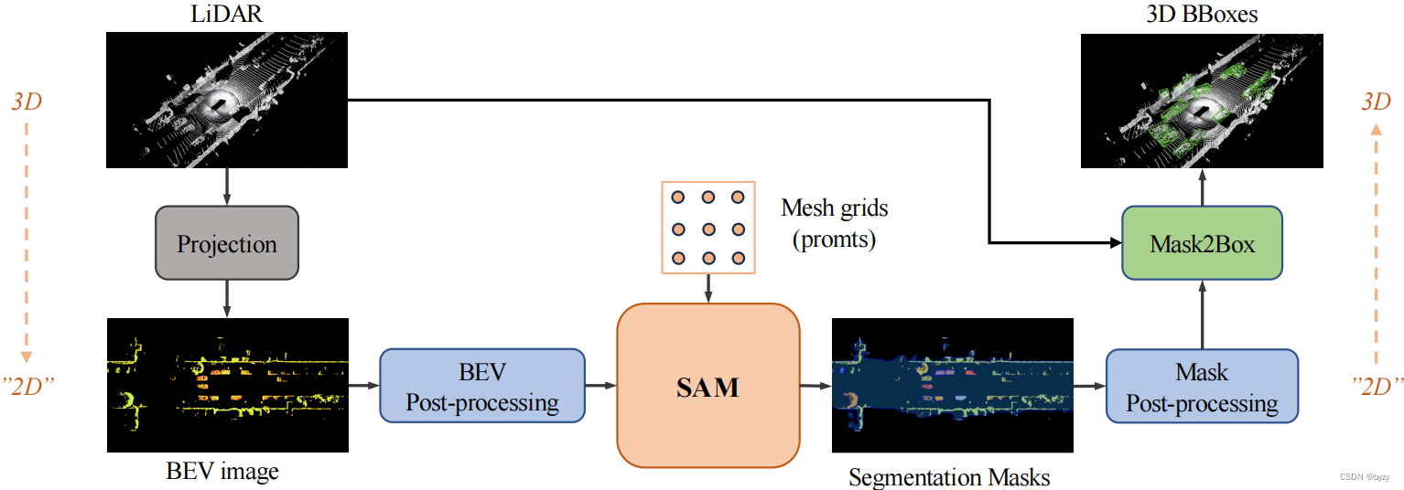
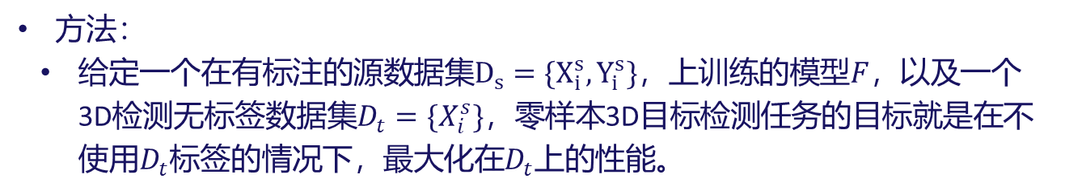
论文分享
SAM3D: Zero-Shot 3D Object Detection via Segment Anything Model
目的：如何使SAM的零样本能力适用于3D目标检测
方法：
给定一个在有标注的源数据集$D_{s}=\{X_{i}^{s},Y_{i}^{s}\}$，上训练的模型$F$，以及一个3D检测无标签数据集$D_{t}=\{X_{i}^{s}\}$，零样本3D目标检测任务的目标就是在不使用$D_{t}$标签的情况下，最大化在$D_{t}$上的性能。

Slide 4
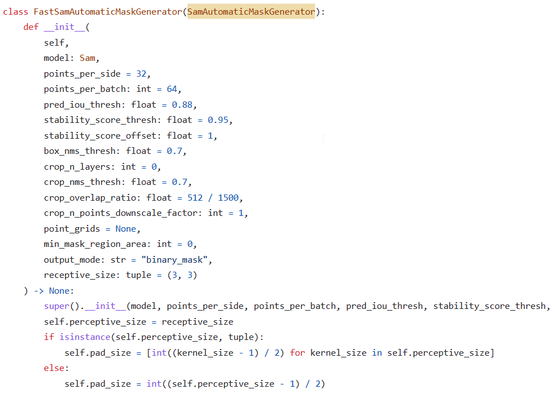
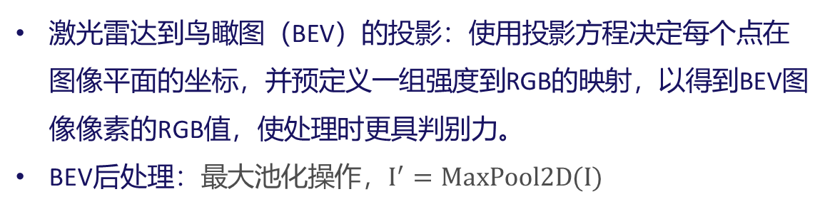
论文分享
SAM3D: Zero-Shot 3D Object Detection via Segment Anything Model
class BEVMapper
激光雷达到鸟瞰图（BEV）的投影：使用投影方程决定每个点在图像平面的坐标，并预定义一组强度到RGB的映射，以得到BEV图像像素的RGB值，使处理时更具判别力。
BEV后处理：最大池化操作，$I^{′}=MaxPool2D(I)$
erode_op = nn.MaxPool2d(kernel_size, 1, pad_size)
class MaskAutoGenerator(BaseModule):
class FastSamAutomaticMaskGenerator(SamAutomaticMaskGenerator):
SAM分割：将改进的BEV图像和网格提示输入SAM，在BEV中分割前景物体。为加速分割，还对提示进行了修剪，这不会牺牲性能。
SAM支持使用各种提示，如点、框和掩膜。这一步的目标是分割处尽可能多的前景目标，因此本文使用网格提示覆盖整张图像。具体来说，创建32×32的、在图像平面均匀分布的网格，将它们视作SAM的点提示。 但是由于稀疏BEV图像有很多空的区域，本文还对提示进行了修剪。将提示投影到BEV图像上，检查每个提示的邻域，将周围无激活像素的提示丢弃掉。该步骤使得整个流程被极大地加速。

Slide 5
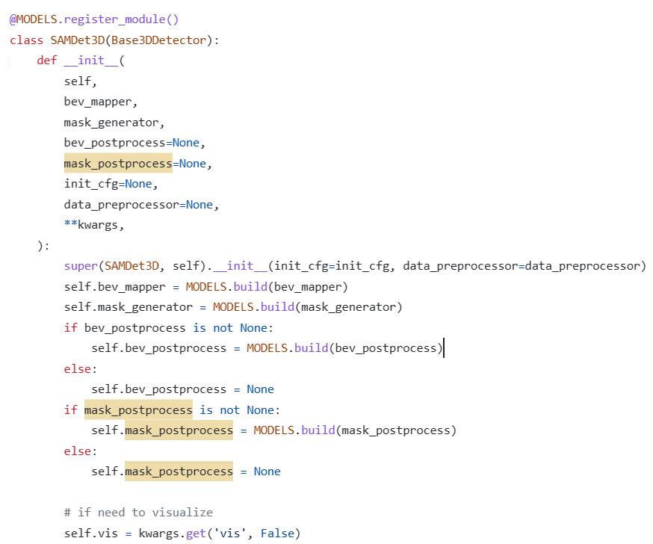
论文分享
SAM3D: Zero-Shot 3D Object Detection via Segment Anything Model
掩膜后处理：使用先验推导出的规则过滤带噪声的掩膜，以减少FP。
Mask2Box：对前景掩膜寻找最小边界框，提取BEV下的2D框，与激光雷达点云交互后，预测最终的3D边界框。
class MaskPostProcessor

Slide 6
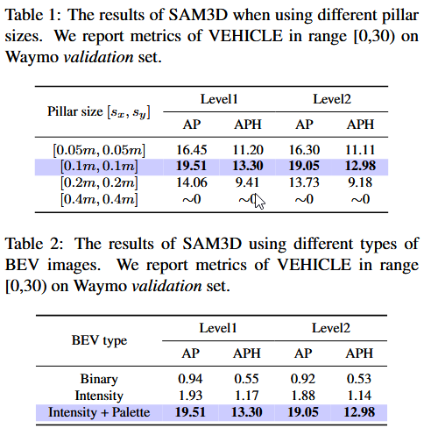
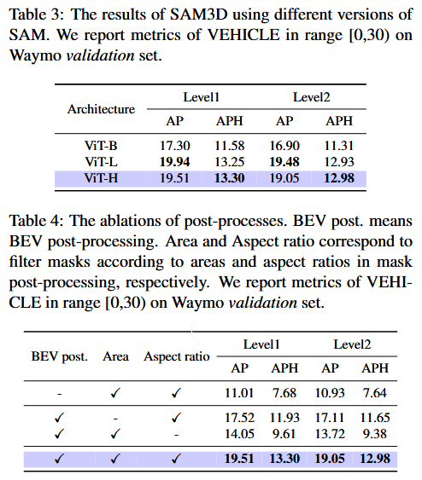
论文分享
SAM3D: Zero-Shot 3D Object Detection via Segment Anything Model
实验设置
the Waymo Open Dataset [24]
Hyperparameters，Lx = Ly = −30.0m, Ux = Uy = 30.0m and the pillar size sx = sy = 0.1m. a 3 × 3 kernel for the dilation in BEV post-processing. For mask post-processing, we set the area thresholds T a l = 200, T a h = 5000 pixels, and the aspect ratio thresholds T r l = 1.5, T r h = 4, respectively. For SAM architecture, we use the default version (ViT-H) with pretrained weights from its official repository.
消融实验：
Pillar size、BEV type、SAM结构（vit-B,L,H）和不同Mask后处理的效果

